Slide 1


Lesson-17
मांसपेशीय कंकाल चोट (मस्कुलोस्केलेटल चोट)
Shri Gaikawad Sanket T, Dy. Commandant

Slide 2
उद्देश्य
खुले (Open) और बंद (Closed) फ्रैक्चर को परिभाषित करें और उनके चार लक्षण एवं संकेत बताएं।
डिसलोकेशन (Dislocation), स्प्रेन (Sprain) और स्ट्रेन (Strain) को परिभाषित करें तथा उनके चार लक्षण एवं संकेत बताएं।
फ्रैक्चर, स्प्रेन या स्ट्रेन वाले रोगी को स्थिर (Immobilize) करने के दो कारण बताएं।
स्प्लिंटिंग (Splinting) के प्रकार बताएं।

Slide 3
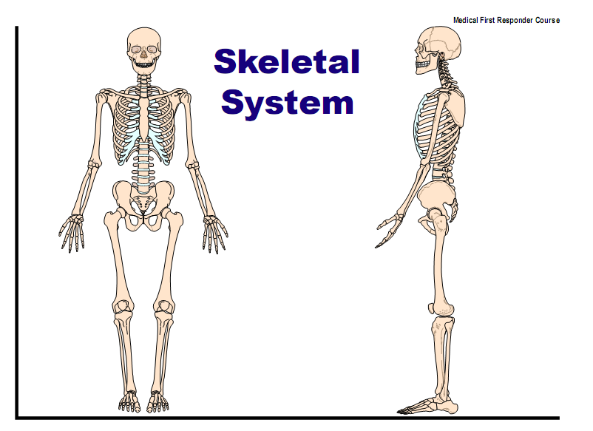

Slide 4
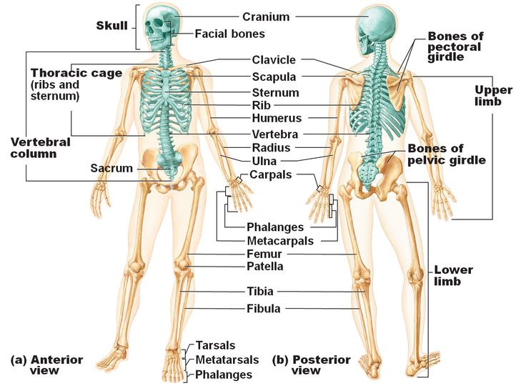
एक वयस्क कंकाल 206 हड्डियों से बना होता है

Slide 5
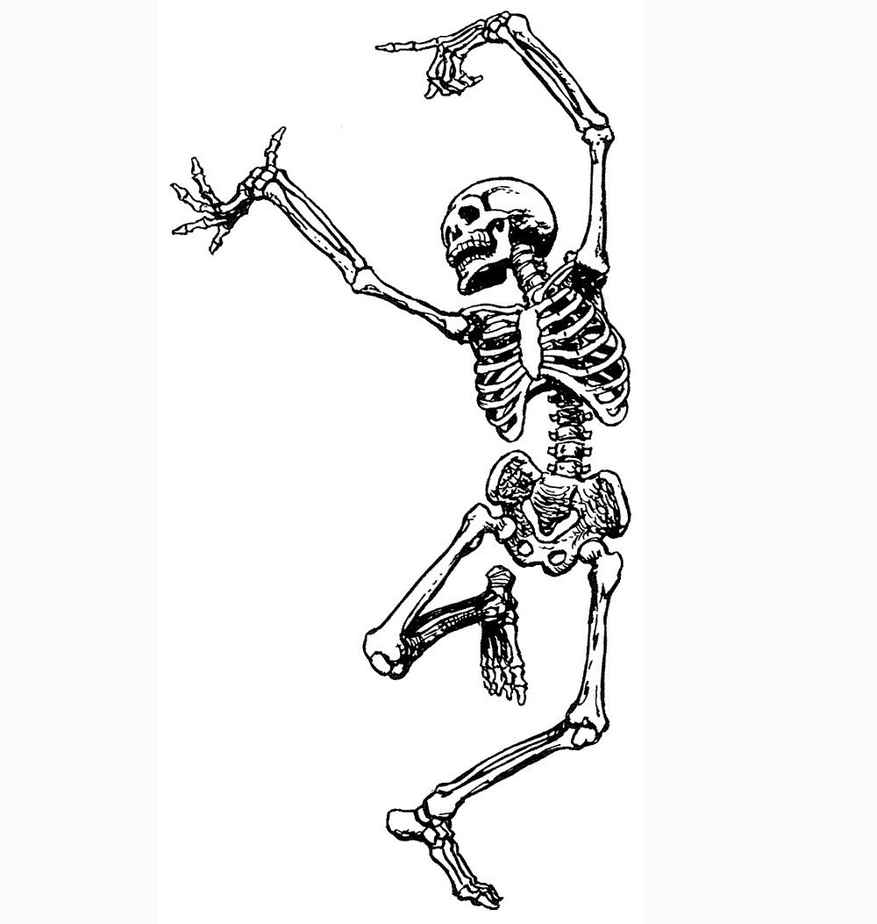
कंकाल प्रणाली के कार्य
शरीर को ढांचा प्रदान करना।
महत्वपूर्ण अंगों की सुरक्षा करना।
शरीर की गति में सहायता करना।
लाल रक्त कोशिकाओं का निर्माण करना।

Slide 6
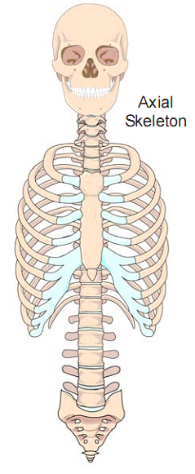
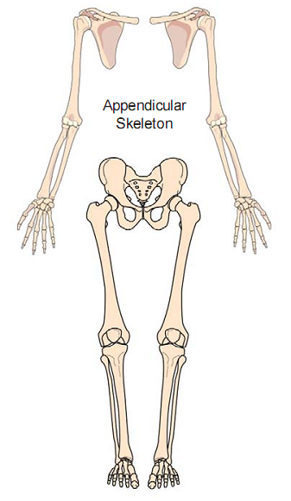
मानव कंकाल के दो मुख्य भाग

Slide 7
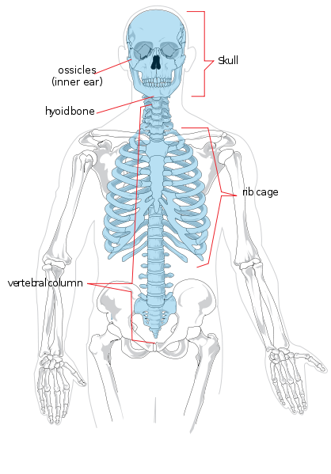
मानव कंकाल के दो मुख्य भाग
1. अक्षीय कंकाल (Axial Skeleton) – 80 हड्डियाँ
खोपड़ी (Skull) – 22
(सिर-8, चेहरा-14)
वक्षस्थल (Thorax) – 25 (पसलियाँ 12 जोड़ी,
स्टर्नम 1)
रीढ़ की हड्डी (Spinal Column) – 33
(Cervical-7, Thoracic-12, Lumbar-5, Sacrum-5, Coccyx-4

Slide 8
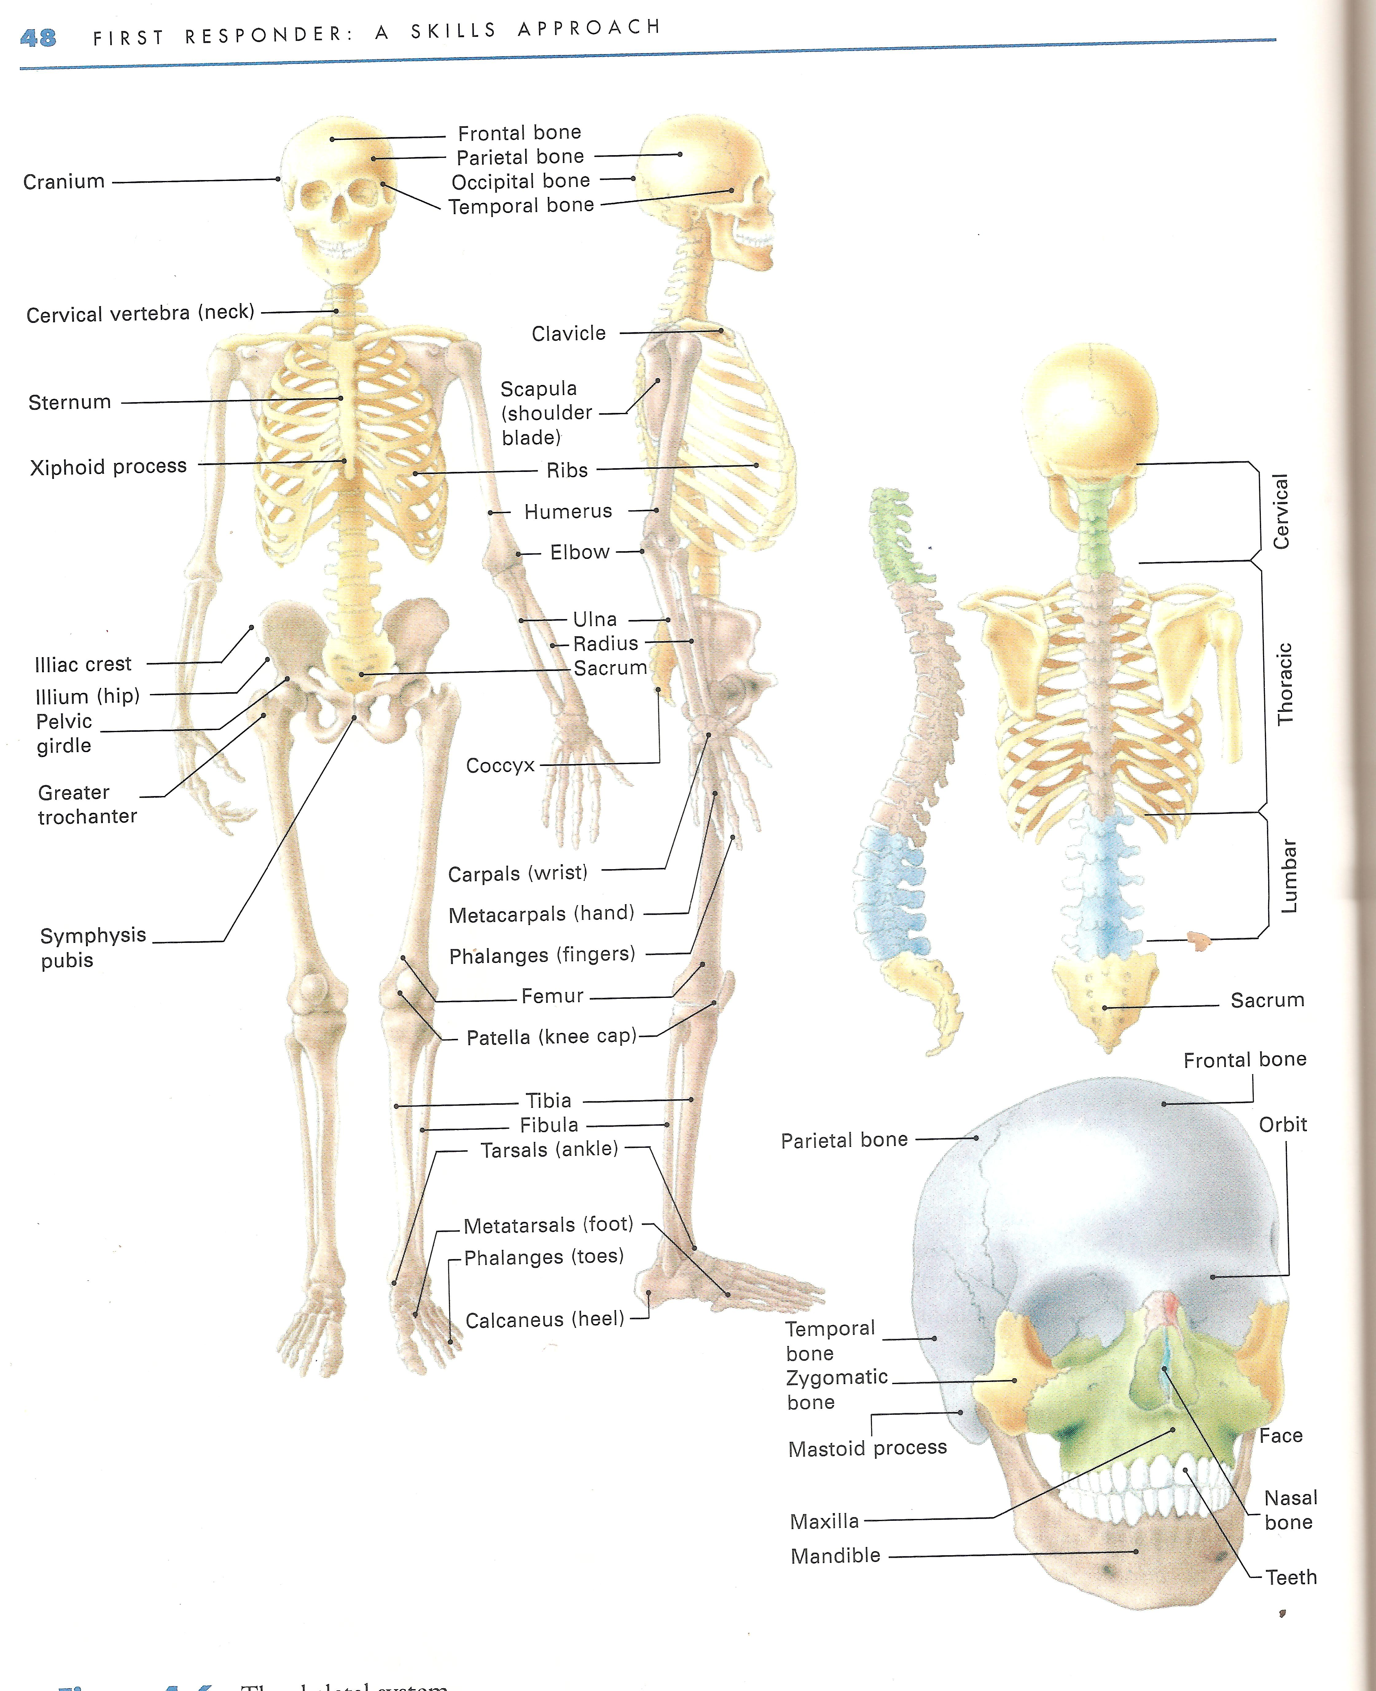

Slide 9
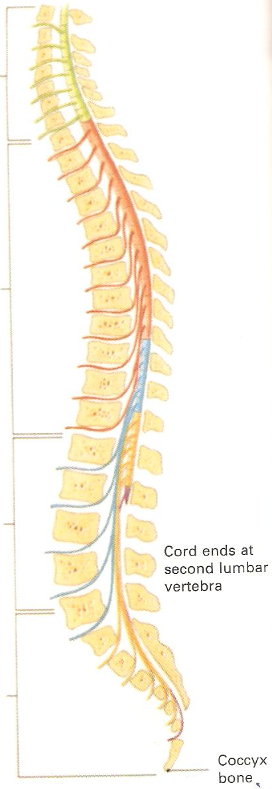
CERVICAL-7
THORACIC -12
LUMBER-5
SACRUM-5
COCCYX-4

Slide 10
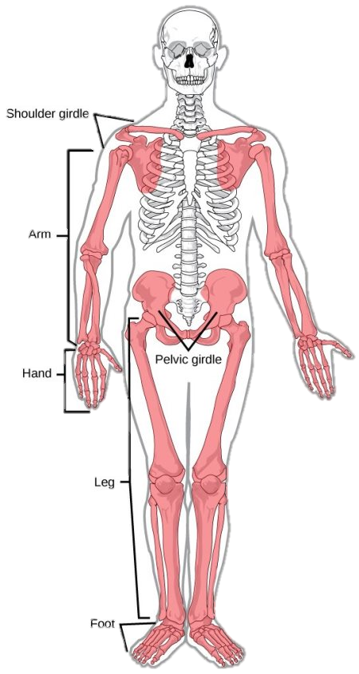
उपांगी कंकाल ("अपेंडिकुलर" स्केलेटन) – 126 हड्डियाँ :
कंधा (Shoulder) - 2+2
(क्लेविकल -1+1 & स्कैपुला-1+1)
ऊपरी अंग (Upper Extremities) - 30X2 (ह्यूमरस-1, रेडियस-1,
अल्ना-1, कार्पल-8, मेटाकार्पल-5, फालेंजेस-14)
श्रोणि (Pelvis) (कूल्हा)-2
निचले अंग
(Lower Extremities) - 30X2
(फीमर-1, पटेला-1, टिबिया-1, फिबुला-1, टार्सल-7, मेटाटार्सल-5, फालेंजेस-14)

Slide 11
जोड़ (जोड़बंदी)
)
जोड़, हड्डियों के सिरे होते हैं जो
एक-दूसरे में फिट होते हैं।
जोड़ों के कई प्रकार होते हैं:-
1. अचल जोड़ (Immovable joints)- (खोपड़ी)
2. थोड़े हिलने-डुलने वाले जोड़ (Slightly movable joints)-
(रीढ़ की हड्डी)
3. स्वतंत्र रूप से हिलने-डुलने वाले जोड़ (Freely movable joints) –
कोहनी या घुटने के जोड़ या कूल्हे के जोड़

Slide 12
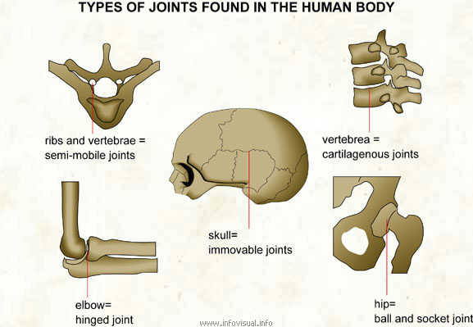

Slide 13
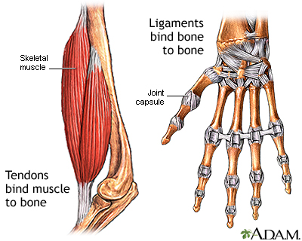
लिगामेंट्स और टेंडन
लिगामेंट्स (LIGAMENTS) -:
जोड़ों पर हड्डियों को जोड़ते और एक साथ रखते हैं।
टेंडन (TENDONS) – :
कंकाल की मांसपेशियों को हड्डी से जोड़ते हैं; वे जोड़ों की गति को नियंत्रित करते हैं।

Slide 14
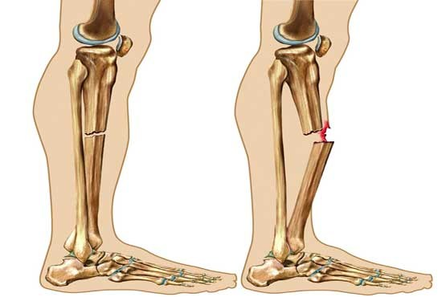
अस्थि-भंग
(फ्रैक्चर)
किसी हड्डी की निरंतरता में कोई भी रुकावट
बंद फ्रैक्चर (CLOSE फ्रैक्चर ) :
ऊपर की त्वचा अक्षत (intact) होती है।
उचित स्प्लिंटिंग एक बंद फ्रैक्चर को खुला फ्रैक्चर बनने से रोकने में मदद करती है।

Slide 15
खुला फ्रैक्चर (OPEN फ्रैक्चर):-
त्वचा अंदर या बाहर से टूटी या फटी हुई होती है।
हड्डी घाव के माध्यम से बाहर निकल भी सकती है और नहीं भी।
संदूषण/संक्रमण (contamination/infection) का खतरा होता है।

Slide 16
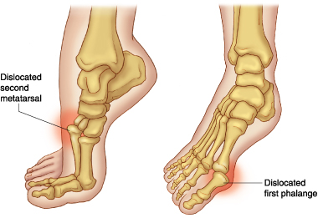
जोड़ का हट जाना
(डिसलोकेशन)
एक ऐसी चोट जिसमें एक हड्डी जोड़ में अपनी सामान्य स्थिति से हट जाती है और उसी तरह बनी रहती है।

Slide 17
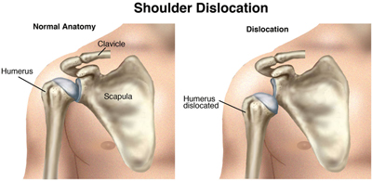
यदि सामान्य गति सीमा से बहुत दूर तक खींचा जाए तो डिसलोकेशन कभी-कभी लिगामेंट्स और कोमल ऊतकों (soft tissues) के फटने का कारण बनता है।

Slide 18
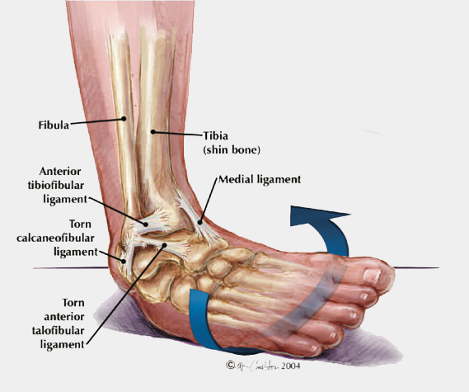
मोच (स्प्रेन)
एक ऐसी चोट जिसमें लिगामेंट्स खिंच जाते हैं या आंशिक रूप से फट जाते हैं, जो आमतौर पर जोड़ों की चोटों से जुड़ी होती है।

Slide 19
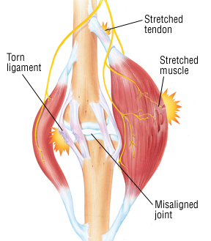
खिंचाव (स्ट्रेन)
एक ऐसी चोट जिसमें एक मांसपेशी (muscle), या एक मांसपेशी और टेंडन (tendon), बहुत अधिक खिंच जाते हैं।

Slide 20
मस्कुलोस्केलेटल चोट के लक्षण और संकेत
विकृति या कोणीयता (Deformity or angulation)
टटोलने या हिलने-डुलने पर दर्द और कोमलता (Pain and tenderness)
क्रैपिटस (Crepitus) – टूटी हुई हड्डी के सिरों के एक साथ रगड़ने की आवाज या अनुभूति
सूजन (Swelling)
नील पड़ना या रंग उड़ना (Bruising or discoloration)
खुले हड्डी के सिरे (Exposed bone ends)

Slide 21
जोड़ अपनी स्थिति में बंद हो गया (Joint locked in position) –
मोटर क्षमता में कमी या जोड़ को हिलाने की क्षमता में कमी।
सुन्नता और लकवा (Numbness and paralysis) –
चोट की जगह से दूर हो सकता है जो हड्डी के तंत्रिका (nerve) पर दबाव डालने के कारण होता है।
बिगड़ा हुआ परिसंचरण (Compromised circulation) –
त्वचा का रंग, तापमान, नाड़ी या कोशिका पुनःपूर्ति (capillary refill) की जाँच करें

Slide 22
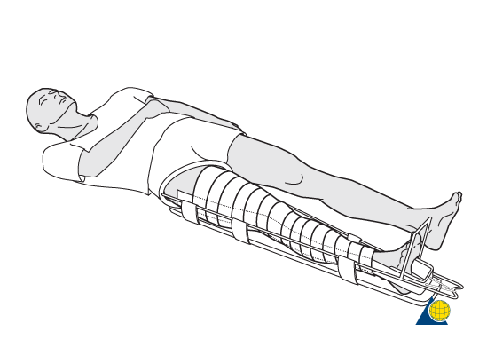
स्प्लिंटिंग
किसी भी दर्दनाक, सूजे हुए या विकृत शरीर के अंग को स्थिर करने के लिए एक उपकरण लगाना।
स्प्लिंटिंग का प्राथमिक उद्देश्य शरीर के अंगों की आगे की गति को रोकना है।

Slide 23
स्प्लिंटिंग के कारण
हड्डी के टुकड़ों या डिसलोकेटेड जोड़ों की गति को रोकना।
दर्द और पीड़ा को कम करना।
कोमल ऊतक को होने वाले नुकसान को कम करना।
एक बंद फ्रैक्चर को खुला फ्रैक्चर बनने से रोकना।
रक्त की हानि या सदमे (shock) को कम करना।

Slide 24
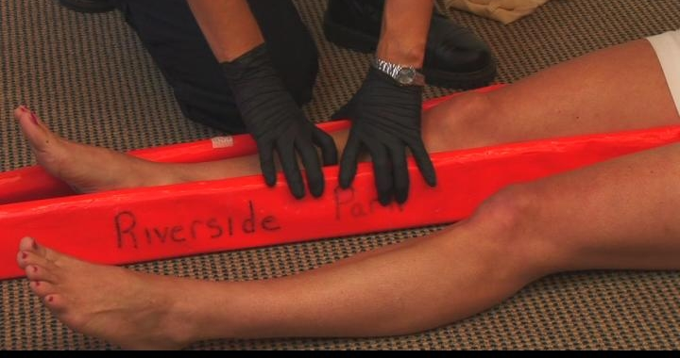
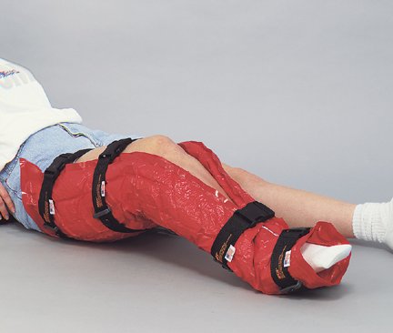
स्प्लिंट के प्रकार
कठोर स्प्लिंट (रिजिड स्प्लिंट) -: लंबी हड्डी की चोटों के लिए आदर्श है अंग को शारीरिक स्थिति (अनाटोमिकल पोजीशन) में रन आवश्यक है।
अनुरूप स्प्लिंट (कन्फोर्मिंग स्प्लिंट):- इसे विभिन्न कोणों पर ढाला जा सकता है या यह अंग को घेर लेता है ।

Slide 25
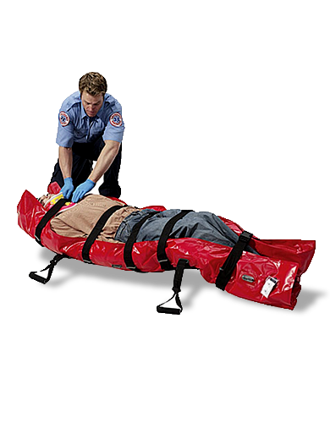
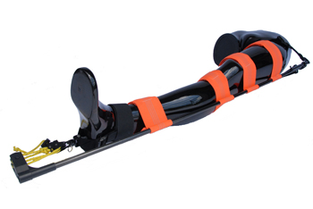
अनुरूप स्प्लिंट, हवा/वैक्यूम स्प्लिंट (एयर/ वैक्यूम स्प्लिंट )
कर्षण स्प्लिंट (ट्रैक्शन स्प्लिंट):- -
विशेष रूप से फीमर फ्रैक्चर के लिए उपयोग किया जाता है।

Slide 26
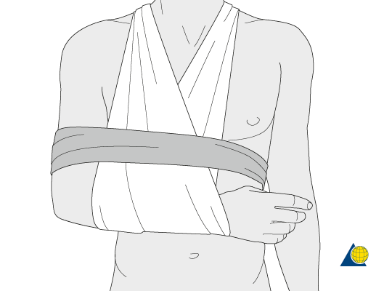
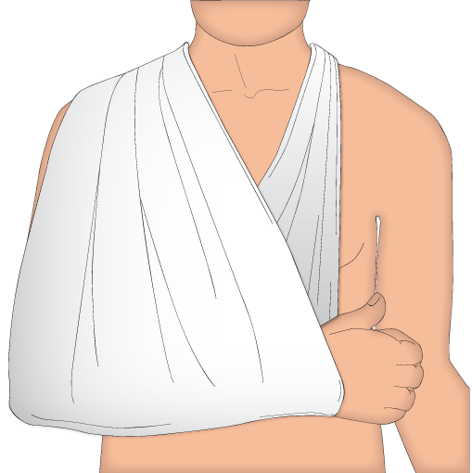
गलपट्टी एबम पट्टी बांधना
(स्लिंग एण्ड स्वैथ्स)
गलपट्टी
गलपट्टी बांधना

Slide 27
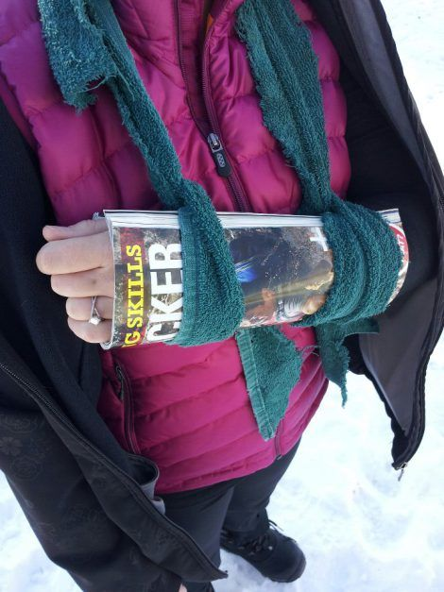

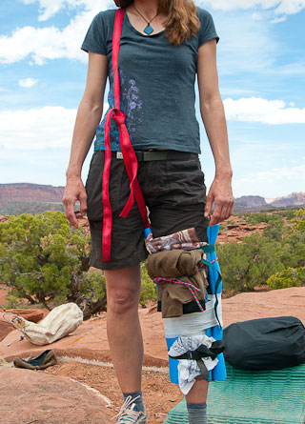
साधनहीन स्प्लिंट (इम्पोवेरिसेड स्प्लिंट):
किताब, कार्डबोर्ड, तकिया या कंबल

Slide 28
पूर्व-चिकित्सीय उपचार
संदिग्ध फ्रैक्चर, डिसलोकेशन और मोच के लिए पूर्व-चिकित्सीय उपचार:
प्रारंभिक मूल्यांकन: जीवन-घातक समस्याओं की पहचान करें और उनका उपचार करें।
शारीरिक परीक्षण।
चोट को स्थिर करें।
चोट को उजागर करें।
खुले घावों का उपचार करें।

Slide 29
पूर्व-चिकित्सीय उपचार
06. स्प्लिंटिंग सामग्री तैयार करें।
07. चोटों पर स्प्लिंट लगाएं / शरीर को स्थिर करें।
08. P.M.S. (Pulse, Motor, Sensory/Perfusion) का पुनर्मूल्यांकन करें।
09. ठंडे पैक या बर्फ लगाएं।
10. सदमे का उपचार करें।

Slide 30
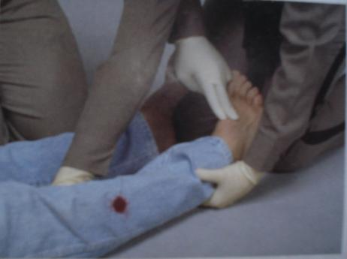
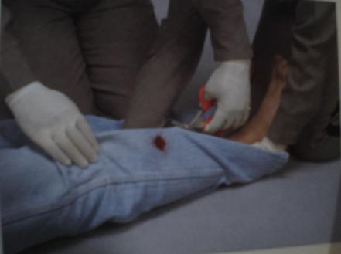
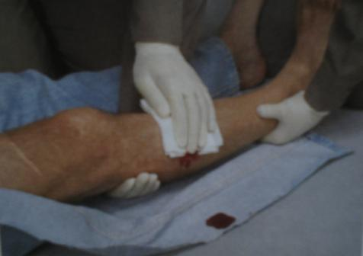
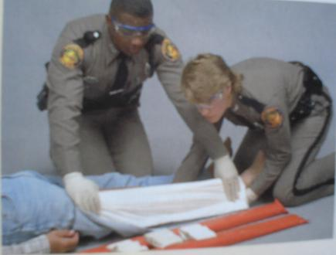
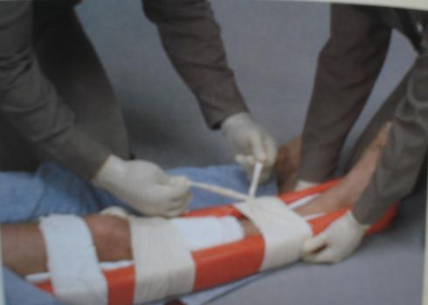
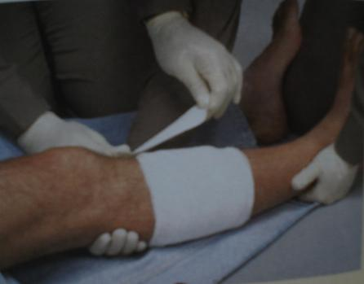
स्प्लिंटिंग के सामान्य नियम
रोगी को स्थिर करें और P.M.S. की जाँच करें
चोट स्थल को उजागर करें
रक्तस्राव को नियंत्रित करें
स्प्लिंट को सुरक्षित करें, P.M.S. की जाँच करें
ड्रेसिंग और पट्टी लगाएं
स्प्लिंट को पैड करें

Slide 31
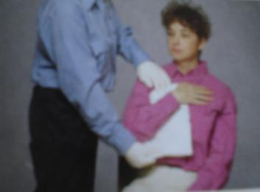
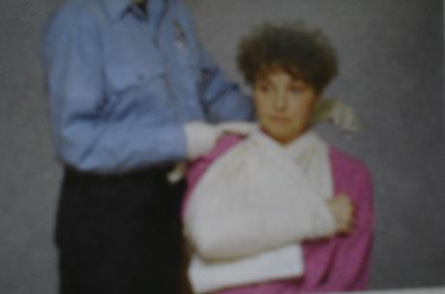
गलपट्टी एबम पट्टी बांधना
हाथ और छाती के बीच पैड लगाएं
हाथ को पट्टी (swath) से स्थिर करें
चोटिल हाथ को गलपट्टी से सहारा दें

Slide 32
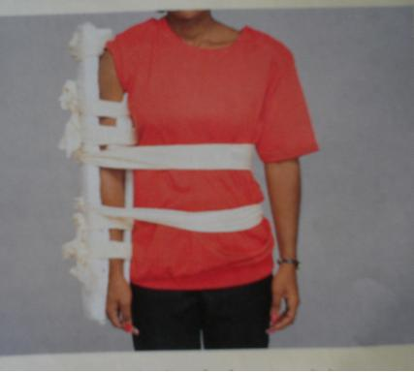
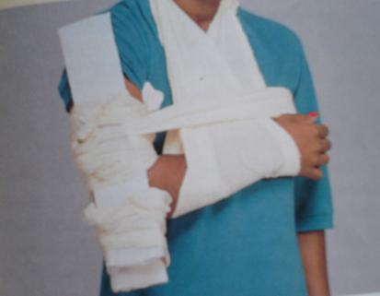
टूटे हुए ऊपरी अंगों की स्प्लिंटिंग
ह्यूमरस की चोट की स्प्लिंटिंग

Slide 33
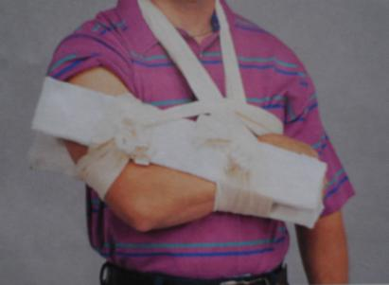
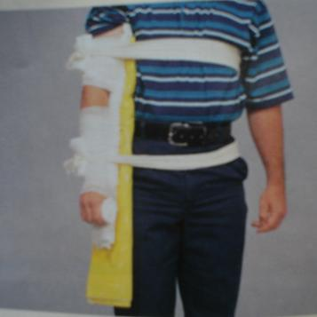
टूटे हुए ऊपरी अंगों की स्प्लिंटिंग
कोहनी (मुड़ी हुई) की चोट की स्प्लिंटिंग
कोहनी (सीधी) की चोट की स्प्लिंटिंग

Slide 34
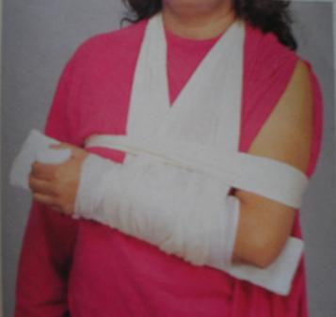
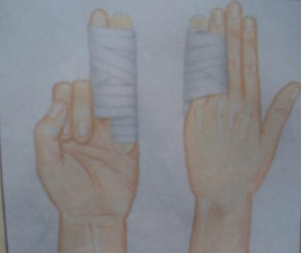
टूटे हुए ऊपरी अंगों की स्प्लिंटिंग
अग्रबाहु (forearm), कलाई या हाथ की स्प्लिंटिंग
फालेंजेस (phalanges) की चोट की स्प्लिंटिंग।

Slide 35
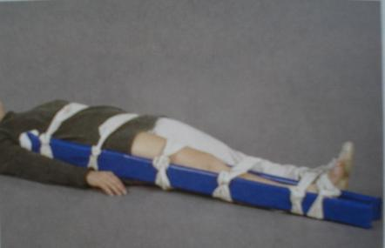
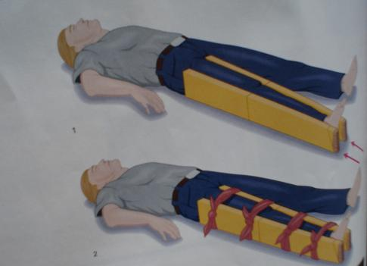
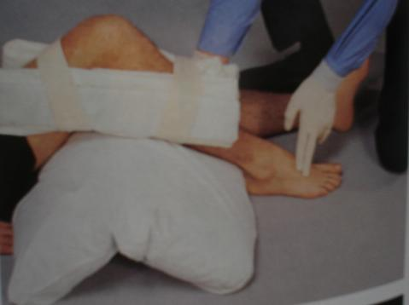
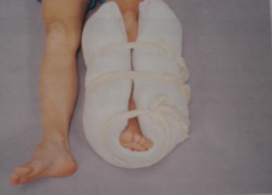
टूटे हुए निचले अंगों की स्प्लिंटिंग
उच्च फीमर/श्रोणि की चोट की स्प्लिंटिंग
निचले पैर की चोट की स्प्लिंटिंग
घुटने (मुड़े हुए) की चोट की स्प्लिंटिंग
टखने की चोट की स्प्लिंटिंग

Slide 36
कोई प्रश्न
?

Slide 37
समीक्षा
एक खुले फ्रैक्चर और बंद फ्रैक्चर को परिभाषित करें, चार संकेत और लक्षण सूचीबद्ध करें
एक डिसलोकेशन, एक स्प्रेन और एक स्ट्रेन को परिभाषित करें और चार संकेत और लक्षण सूचीबद्ध करें
किसी मरीज पर फ्रैक्चर, स्प्रेन या स्ट्रेन को स्थिर करने के दो कारण बताएं
स्प्लिंटिंग के प्रकार

Slide 38
धन्यवाद

